Slide 1
TẬP VIẾT - LỚP 3
Ôn chữ hoa : R

Slide 2
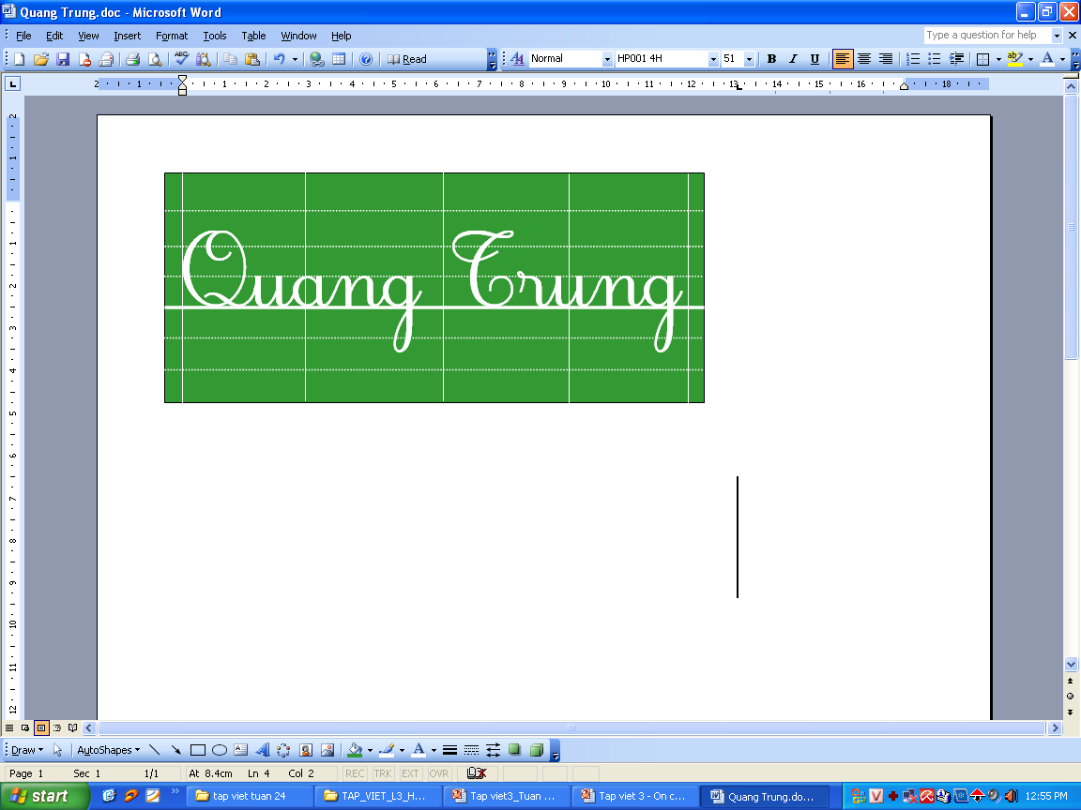
Thứ năm ngày 25 tháng 02 năm 2021
Tập viết
Kiểm tra bài cũ

Slide 3
Thứ năm ngày 25 tháng 02 năm 2021
Tập viết
Ôn chữ hoa : R
1. Giôùi thieäu chöõ hoa R

Slide 4
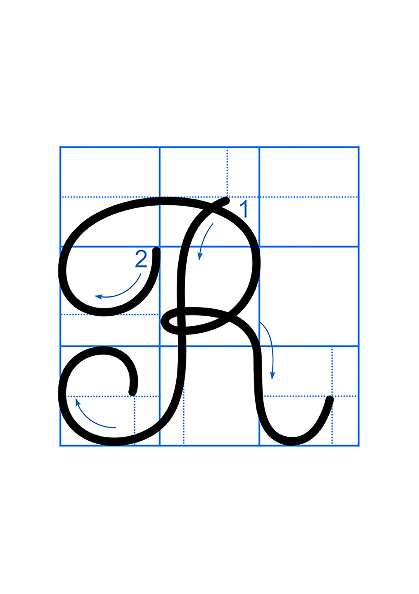

Slide 5
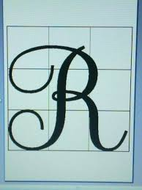
2,5 ô
hay
2 đơn
vị rưỡi
Nét 1 là nét móc ngược trái.
Nét 2 là nét kết hợp của nét cong trên và nét móc ngược phải tạo thành vòng xoắn nhỏ giữa thân chữ.

Slide 6

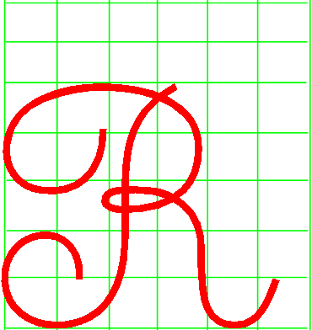
Cách viết chữ hoa R


5ô
Các em hãy viết vào bảng con chữ hoa R.

Slide 7

2,5 ô
Chữ P gồm 2 nét :
Nét 1 : Nét móc ngược trái
Nét 2 : Nét cong trên

Slide 8
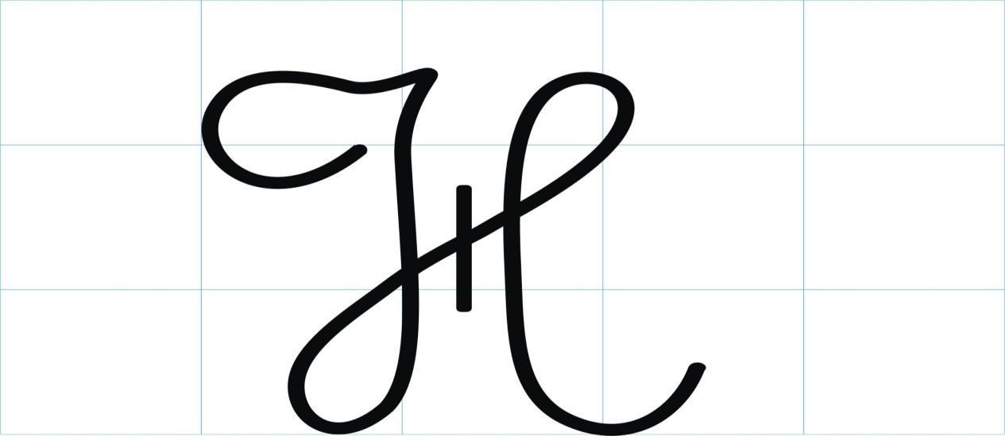
2,5 ô
* Chữ H được viết bởi 3 nét :
+ Nét 1: cong trái kết hợp nét lượn ngang
+ Nét 2: Kết hợp 3 nét khuyết dưới, khuyết trên và móc phải
+ Nét 3: thẳng đứng.

Slide 9
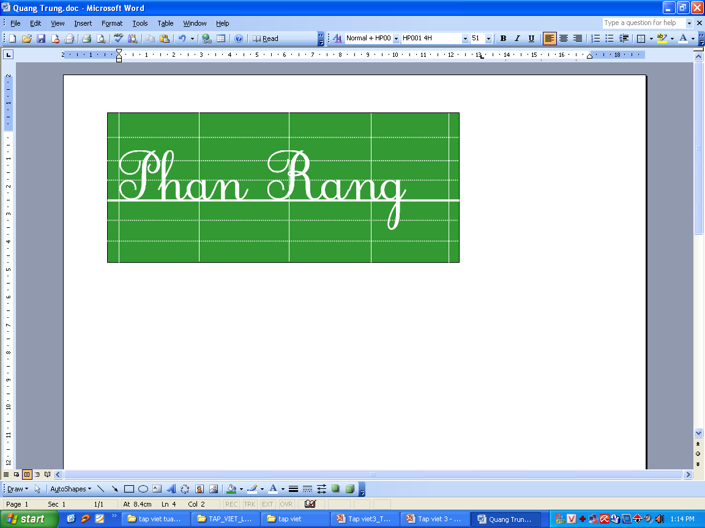
2. Tìm hiểu từ ứng dụng
Phan Rang là tên một thị xã thuộc tỉnh Ninh Thuận.
Trong từ ứng dụng các con chữ có chiều cao như thế nào?
Khoảng cách giữa các chữ bằng con chữ nào?
Viết bảng con chữ Phan Rang

Slide 10
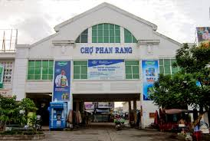

Slide 11
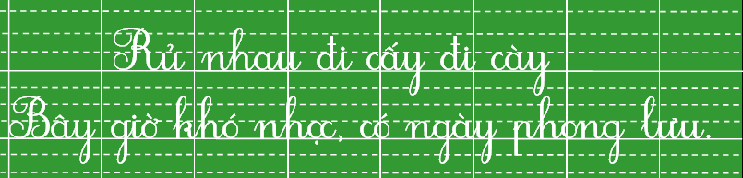
3. Tìm hiểu câu ứng dụng
Câu ca dao trên ý nói gì?
Khuyên người ta chăm chỉ cấy cày, làm lụng để có ngày sung sướng, đầy đủ.

Slide 12
4. Thực hành tập viết

Slide 13
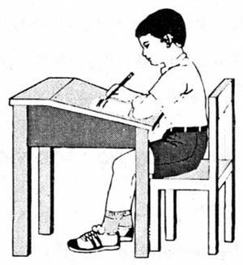
Tư thế ngồi viết:
- Lưng thẳng, không tì ngực vào bàn.
- Đầu hơi cúi.
- Mắt cách vở khoảng 25 đến 30 cm.
- Tay phải cầm bút.
- Tay trái tì nhẹ lên mép vở để giữ.
- Hai chân để song song thoải mái.

Slide 14
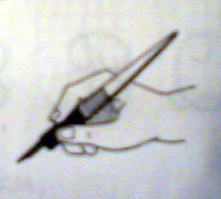
Cách cầm bút:
- Cầm bút bằng 3 ngón tay: ngón cái, ngón trỏ, ngón giữa.
- Khi viết, dùng 3 ngón tay di chuyển bút từ trái sang phải, cán bút nghiêng về phía bên phải, cổ tay, khuỷu tay và cánh tay cử động mềm mại, thoải mái;
- Không nên cầm bút tay trái.

Slide 15
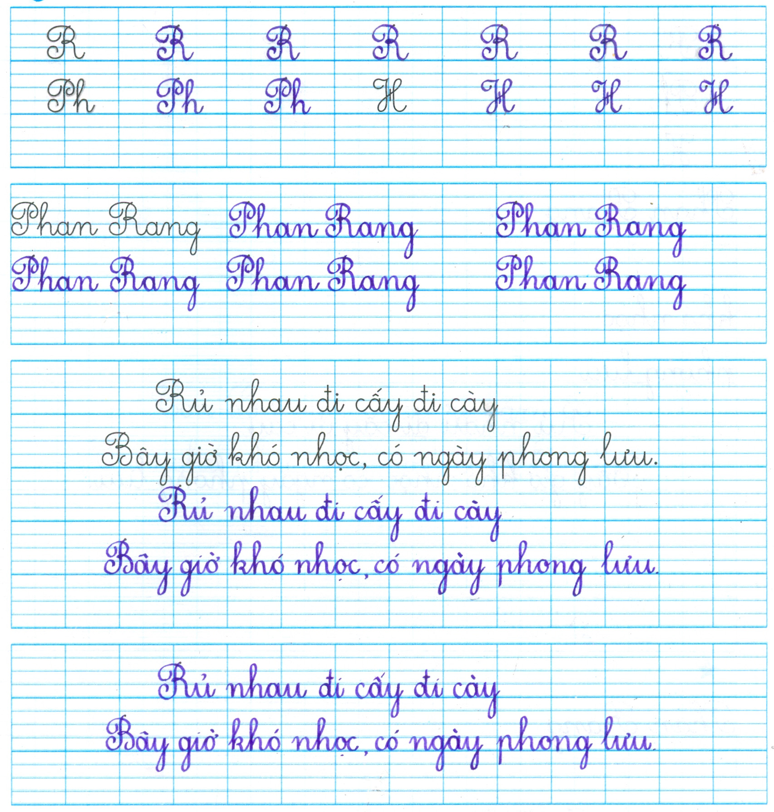

Slide 16


